Slide 1

MediaPipe를 활용한 실시간 트래킹 운동 어시스턴트
종합설계 제안서
Real Time Tracking Workout Assistant with MediaPipe
2017150018 신지헌
2018152016 신동우
2018152039 주찬영
지도교수 김영곤 교수님

Slide 2
Contents
1. 주제 및 개요
2. 관련 연구 및 사례
5. 업무 분담
주제 선정 배경
관련 연구 및 사례
업무 분담
주제 필요성
3. 개발 목표
6. 일정
개발 목표
프로젝트 추진 일정
개발 내용
4. 개발 방법 및 환경
7. 참고문헌
개발 방법 및 환경
참고 문헌 및 질의응답

Slide 3
01.
주제 및 개요
홈 트레이닝이 MZ세대에게 유행이 된 지금, 올바른 운동자세로 지도해 잘못된 자세에 의한 부상 등 부작용으로부터 사용자를 보호

Slide 4
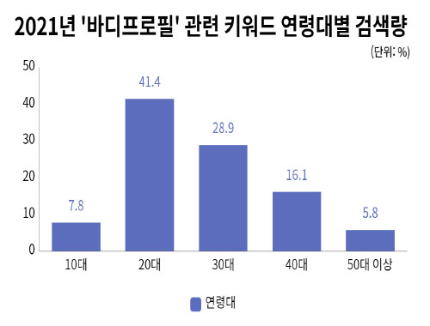
주제 선정 배경
건강미 뽐내는 바디프로필, MZ이목 끌지만 그 이면에는…
http://press.cnu.ac.kr/news/articleView.html?idxno=15869 김도균 기자
”MZ세대 휩쓰는 바디프로필 열풍”,
”바디프로필 왜 유행할까?“
“코로나 19의 영향도 있다.”
“특히 코로나 19 팬데믹 이후
집에서 운동하는 ‘홈트족’이
늘어나면서 바디프로필 유행에도
기여하고 있다.”

Slide 5
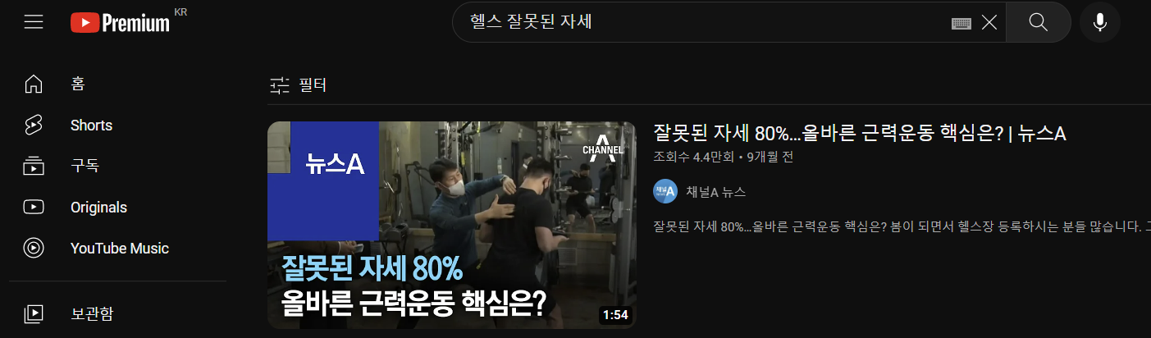
주제 필요성
YouTube : 헬스 잘못된 자세의 위험성
운동에 대한 관심이 커짐과 관련된 많은 YouTube 영상들이 제작
이러한 영상들은 잘못된 운동의 부작용에 대하여 경고!
올바른 자세인지 혼자 파악하기 어려움
올바른 자세로 운동을 수행할 수 있게 보조해줄 시스템의 필요

Slide 6
관련 연구 및 사례
02.
유사 시스템 및 연구를 탐색해
시스템에 필요한 차별성과
활용 가능한 기술 정의

Slide 7
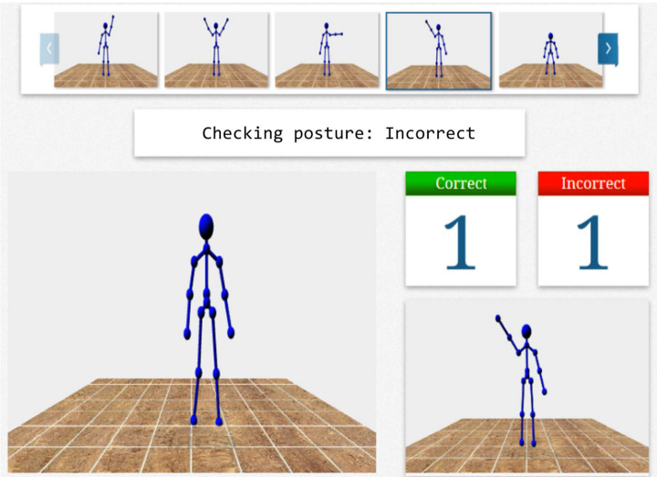
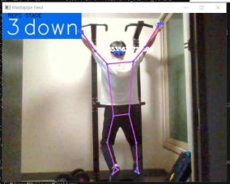
관련 연구
Designing postures for
rehabilitation therapies
Pose Estimation을 이용한 턱걸이
자세교정 시스템 설계 및 구현
A
B
환자의 움직임을 3D 가상환경으로 구현해 재미있는 방식으로 재활을 유도하는 시스템
트레이너 없이 바른 자세로
운동할 수 있는 자세교정 시스템

Slide 8
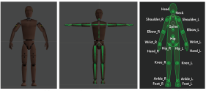
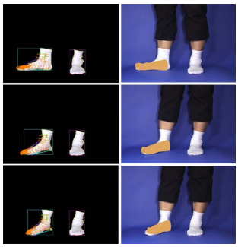
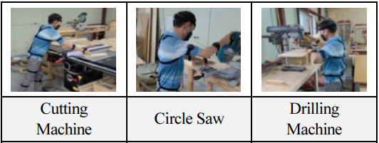
관련 연구
MediaPipe를 이용한 목재 제조업작업자의 근골격계 유해 요인 평가방법
발의 움직임 추적에 의한
3차원 신발모델 정합 시스템
C
D
작업자의 관절 정보를 추적하고 자동으로 위험도를 산출하여 저렴한 비용으로 객관적이고 정확한 평가 시스템
신발을 신지 않고도 시작할 수 있는
3차원 신발모델 정합 시스템

Slide 9
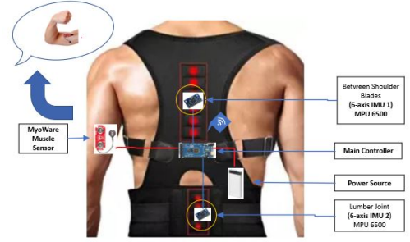
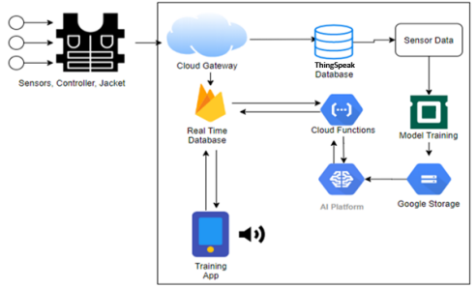
관련 연구
A Portable Smart Fitness Suite for Real-Time Exercise Monitoring and Posture Correction
E
웨어러블 기기를 이용해 사용자의 운동 자세를 실시간으로 피드백 해주는 시스템

Slide 10
논문 비교
비교항목 | 운동 기록 관리 | 실시간 여부 | 피드백 여부 | 운동 횟수 카운트 | 웨어러블 장치 불필요 | 3D 렌더링
A | X | ○ | X | ○ | ○ | ○
B | X | ○ | X | ○ | ○ | X
C | X | X | X | X | ○ | X
D | X | X | X | X | ○ | X
E | X | ○ | ○ | X | X | X
개발 시스템 | ○ | ○ | ○ | ○ | ○ | ○

Slide 11
03.
개발 목표
실시간 운동 자세 교정이 가능한 시스템 구축을 통하여 사용자로 하여금 진행중인 운동에 있어 잘못된 부분을 직관적으로 파악 가능

Slide 12
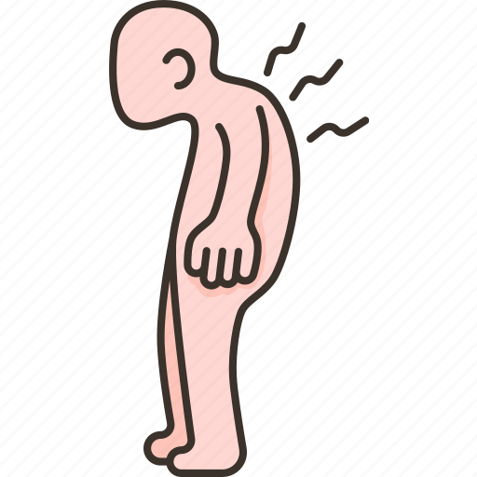


올바른 자세교정 제공
개발 목표
운동 기록
체형 관리
사용자가 수행하는 운동 자세를 분석하여 올바른 자세로 자세교정을 제공할 서비스 개발을 목표로 함
사용자가 수행하는 운동에 대한 기록 관리 및 운동 기록 자동 등록 서비스 개발을 목표로 함
사용자가 자신의 신체 정보를 저장하고 가시화된 통계 정보를 얻을 수 있는 서비스 개발을 목표로 함

Slide 13


시험방법
98%
0.5 sec
개발 목표
운동 진행 중 특정 시간대의 스냅샷을 입력으로 자세 교정 묘듈의 결과와 비교
카메라로 촬영된 사용자가 Mediapipe를 통해 스켈레톤 추출이 진행되고, 3D Rendering 진행까지 걸리는 최대 시간
운동별 자세 교정 모듈의
정확도 98% 이상을 목표로 함

Slide 14
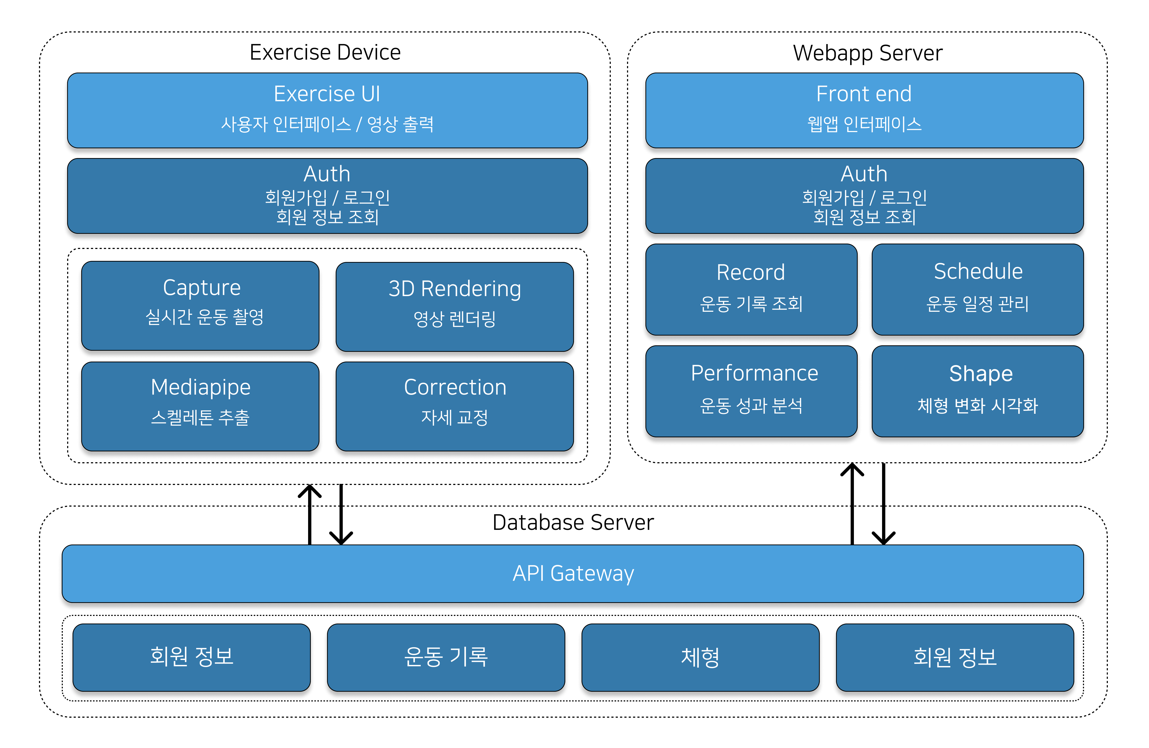
개발 내용

Slide 15
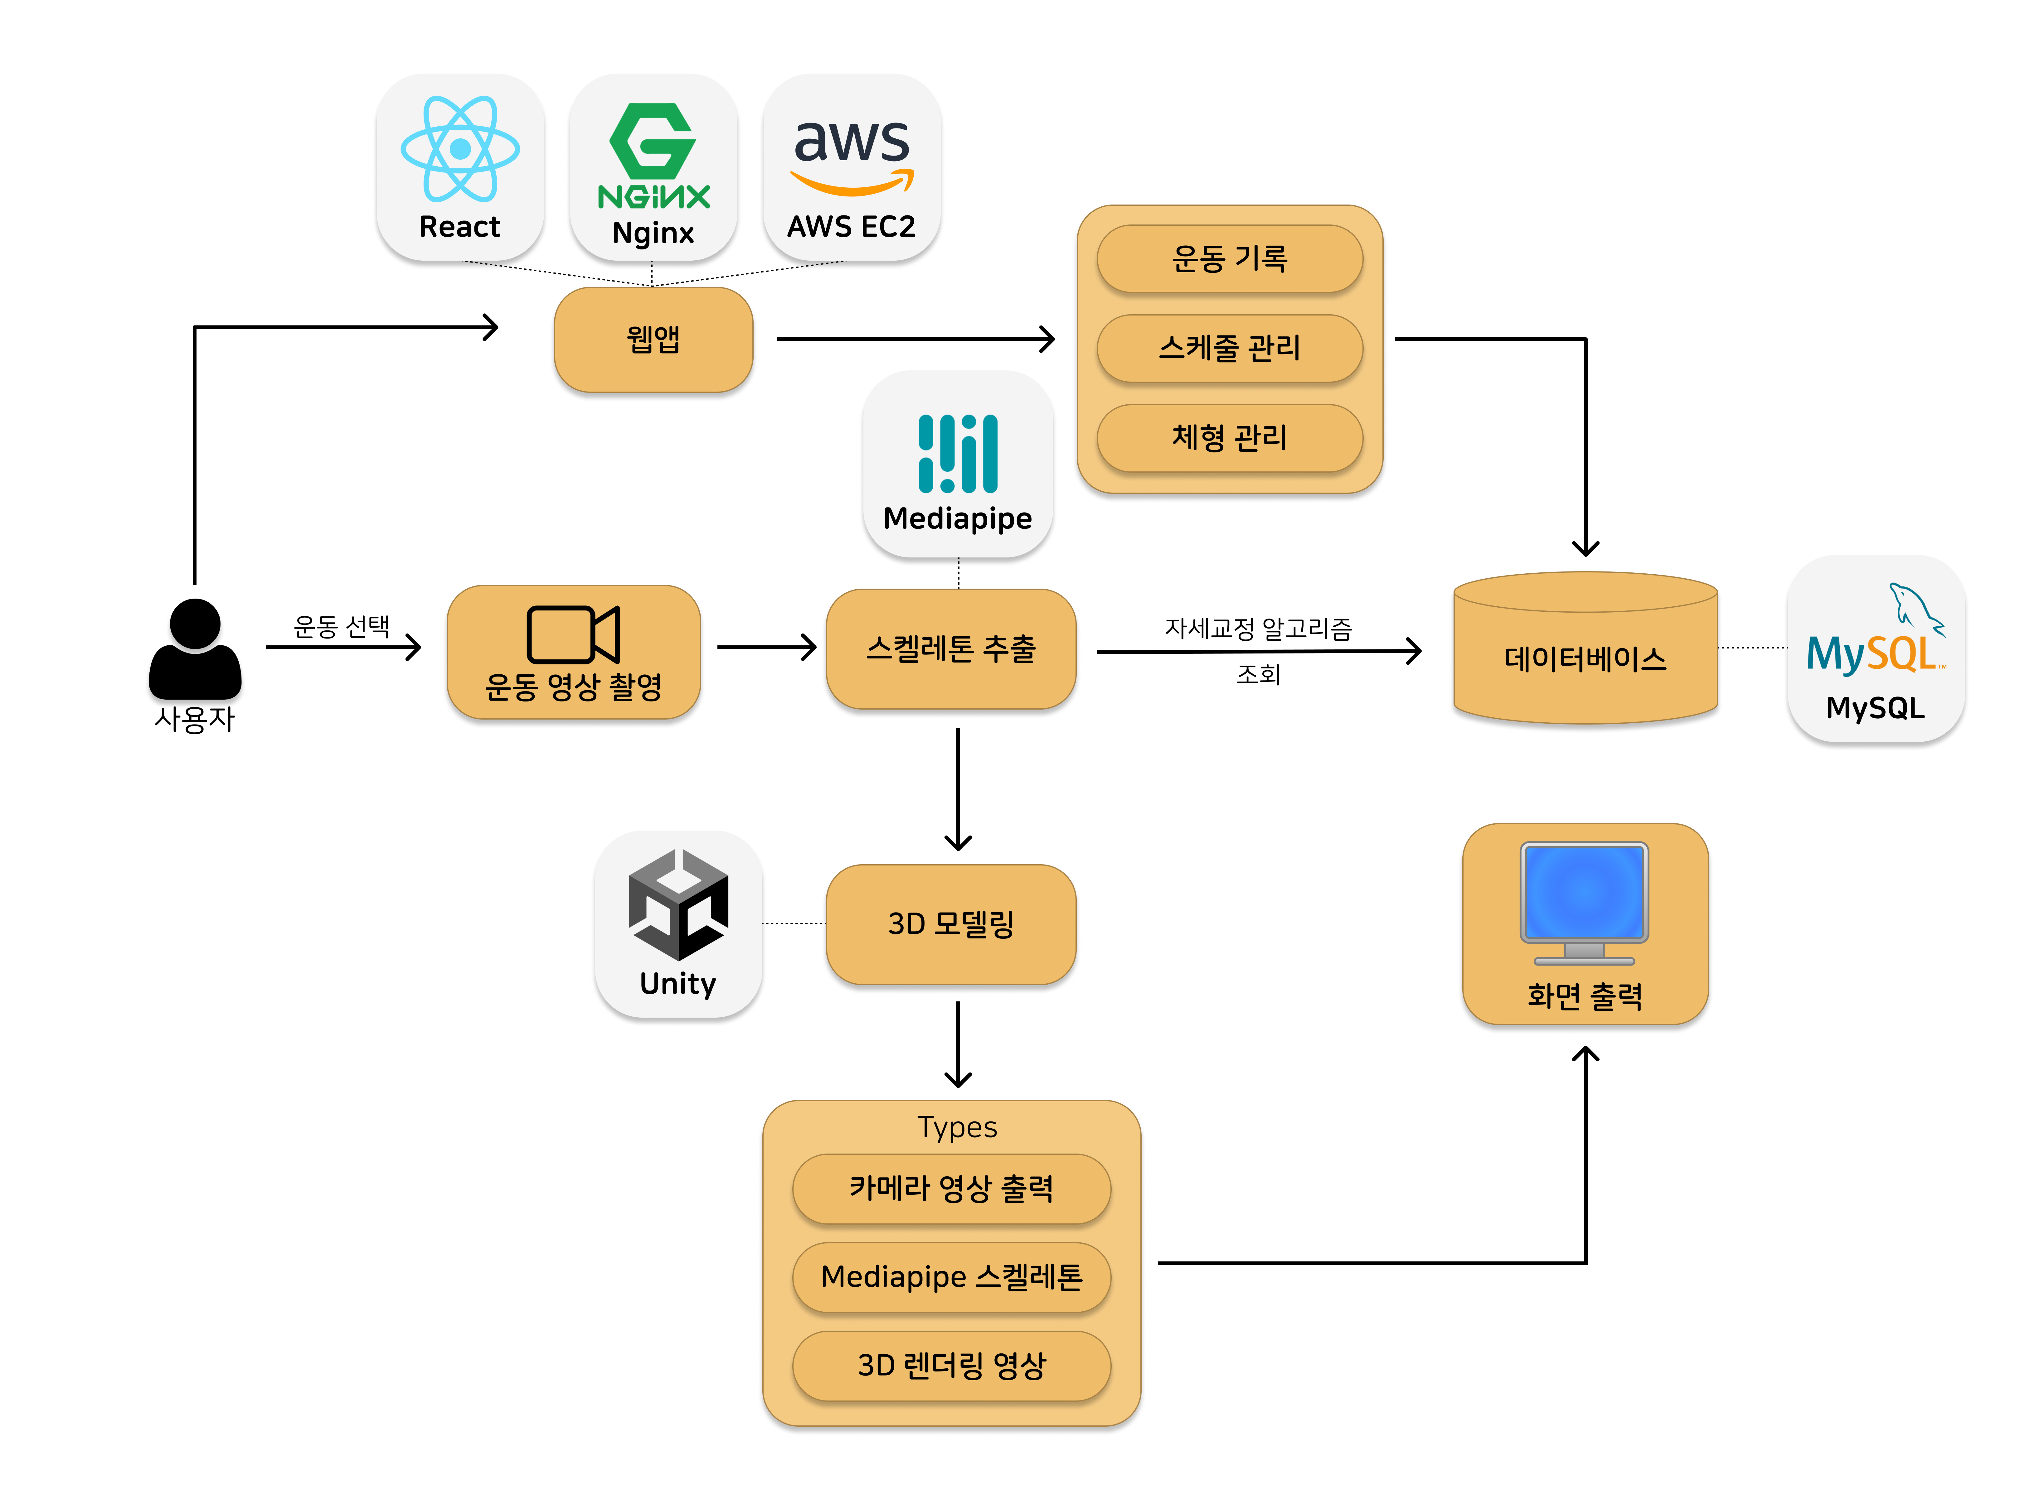
개발 내용

Slide 16
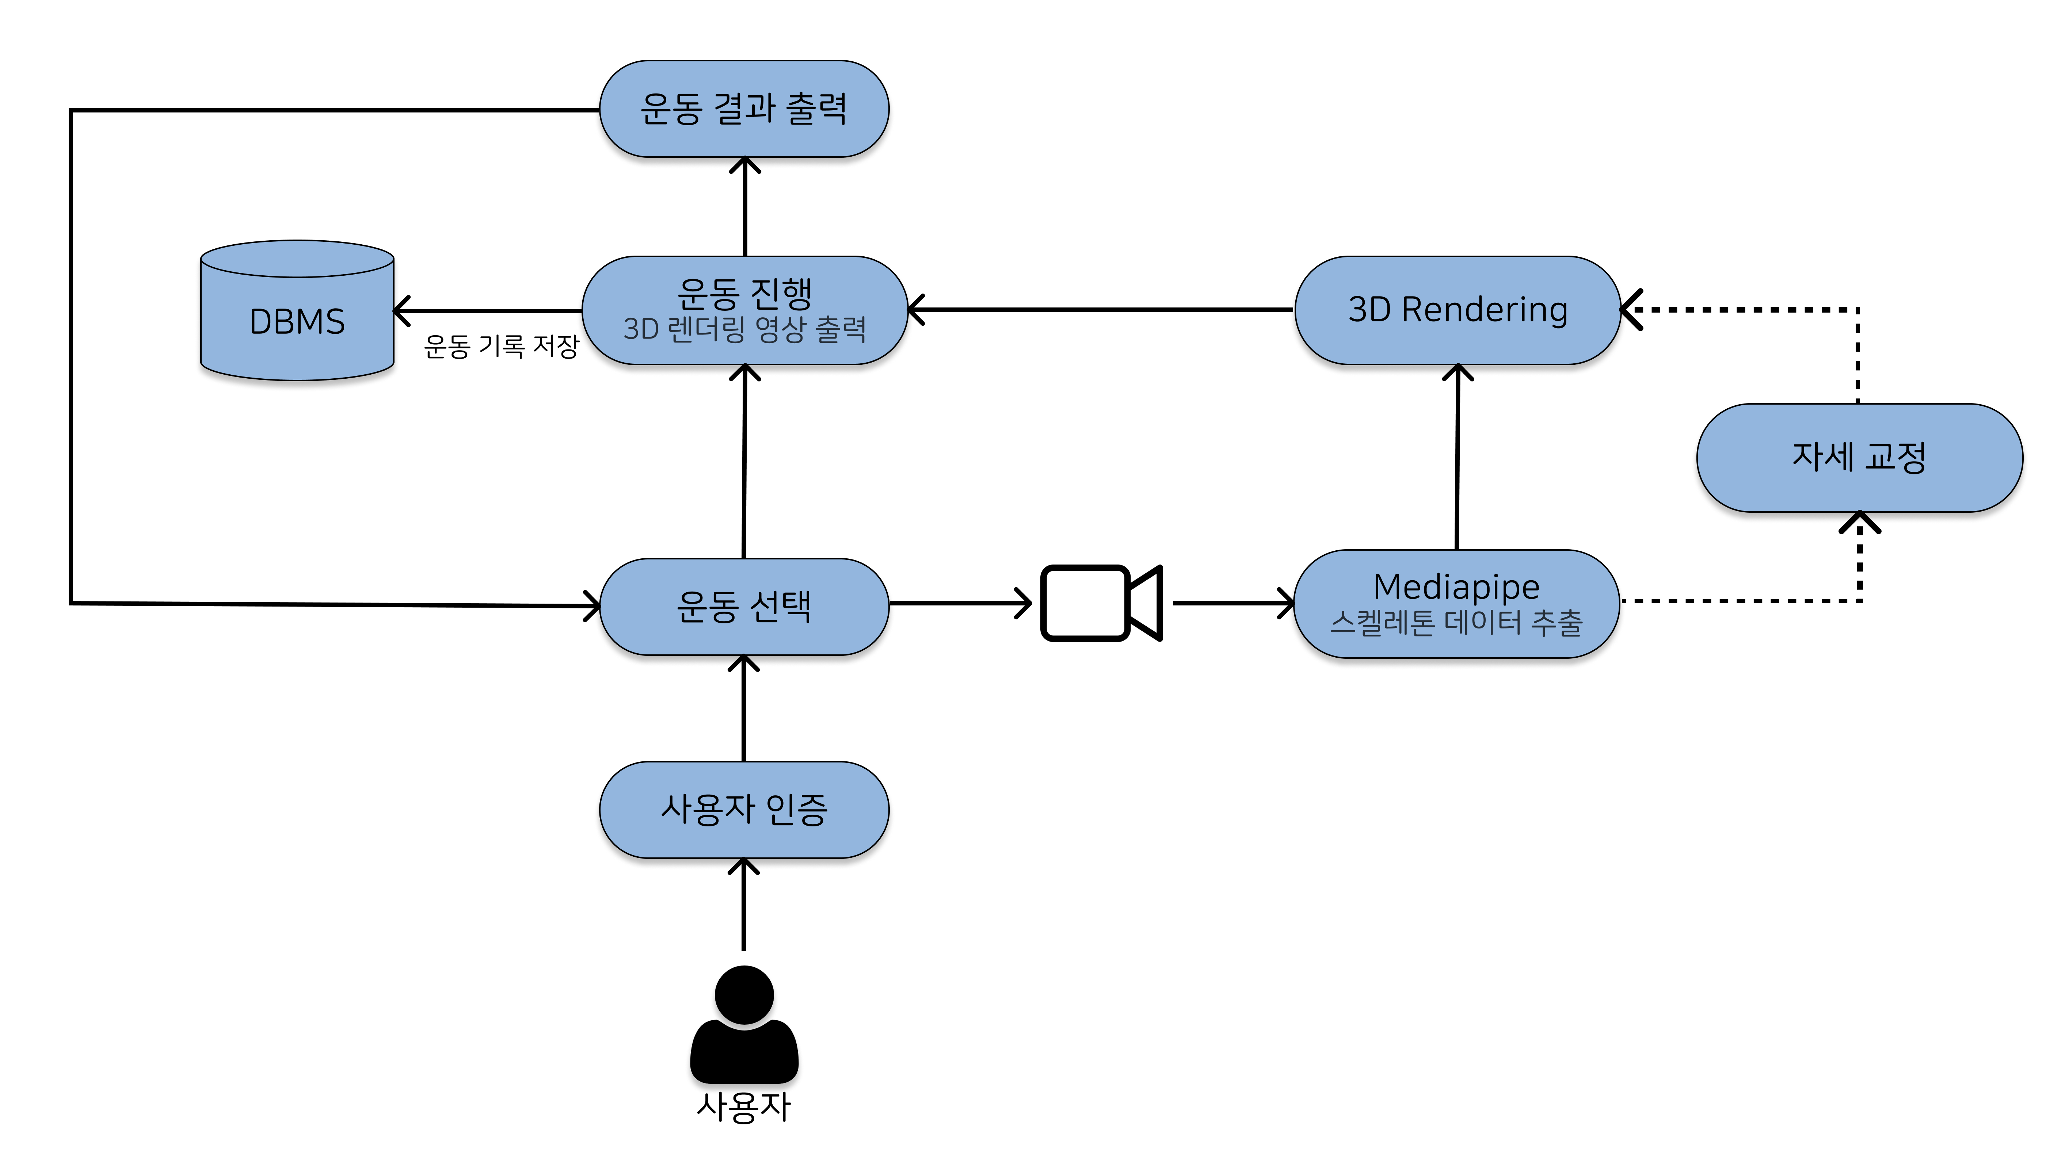
개발 내용

Slide 17
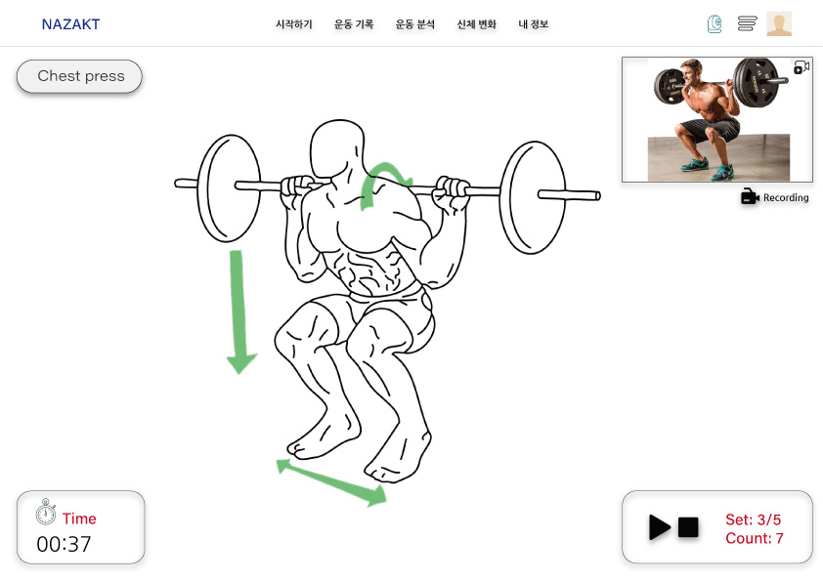
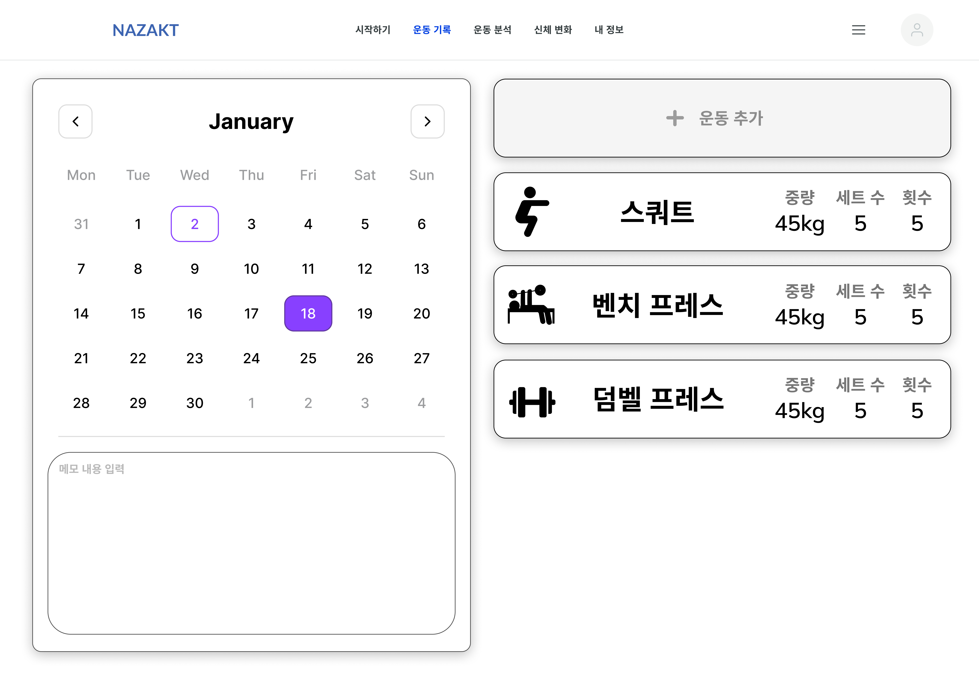
개발 내용
운동 디바이스
WebApp

Slide 18
개발 방법 및 환경
04.
시스템 구축에 있어서 필요한 기술 파악 및 업무 분담을 위한 환경 조사

Slide 19


개발 방법 및 환경
React
Unity
Mediapipe
컴포넌트 기반 화면 구성
리액티브 프로그래밍
3D 애니메이션 시각화
C#과의 높은 호환성
AI 프레임워크
오픈소스 및 다양한 자료 제공
Google에서 제공

Slide 20



개발 방법 및 환경
VS Code
Nodejs
MySQL
코드 에디터
확장을 통한 브랜치 시각화
확장성 높은 서버 개발
내장 HTTP 서버 라이브러리 포함
관계형 데이터베이스
무료로 사용 가능

Slide 21
05.
업무 분담

Slide 22
업무 분담
분담 | 신지헌 | 신동우 | 주찬영
설계 | • 유사 시스템 조사 • Exercise Device UI 설계 | • 연구 개요 및 시스템 환경 조사 • Exercise Device UI 설계 | • 웹/앱 서버 설계 • 웹/앱 UI 설계
 | • DB 설계 • UML 다이어그램 작성
구현 | • Mediapipe 스켈레톤 추출 모듈 개발 • Exercise Device 클라이언트 프로그램 개발 | • 실시간 운동 촬영 모듈 개발 • Exercise Device 클라이언트 프로그램 개발 • DB Server API 개발 | • 웹/앱 기능 구현 • DB Server API 개발 • 사용자 인증 모듈 개발
 | • 자세 교정 알고리즘 개발 • 피드백 모듈 개발 • 영상 3D 렌더링 모듈 개발
테스트 | • 테스트 케이스 작성 • 자세교정 알고리즘 정확도 분석 및 개선 • 웹/앱 기능 테스트 • 영상 3D 렌더링 정확도 테스트 • 성능 테스트
관리 | • 프로젝트 일정 관리 • Git branch 관리 | • 노션 관리 • Git branch 관리 | • 노션 관리 • Git branch 관리

Slide 23
프로젝트 추진 일정
06.

Slide 24
프로젝트 추진 일정
프로젝트 방향 설정
설계 및 산출물 관리
1
2
개발 일정
주제 선정
협업 규칙 설정
1
4
7
관련 연구 조사
클래스 다이어그램
논문 작성
2
3
6
유스케이스
데이터베이스 설계 및 구축
5
테스트케이스
상태 다이어그램
1
4
7
관련 기술 학습
3D 모델링 모듈 개발
서버 구축
3
관절 인식 모듈
5
클라이언트 프로그램 개발
2
6
자세교정 알고리즘 개발
웹 앱 개발
Nov
2022
Dec
2022
Jan
2023
Feb
2023
Mar
2023
Apr
2023
May
2023

Slide 25
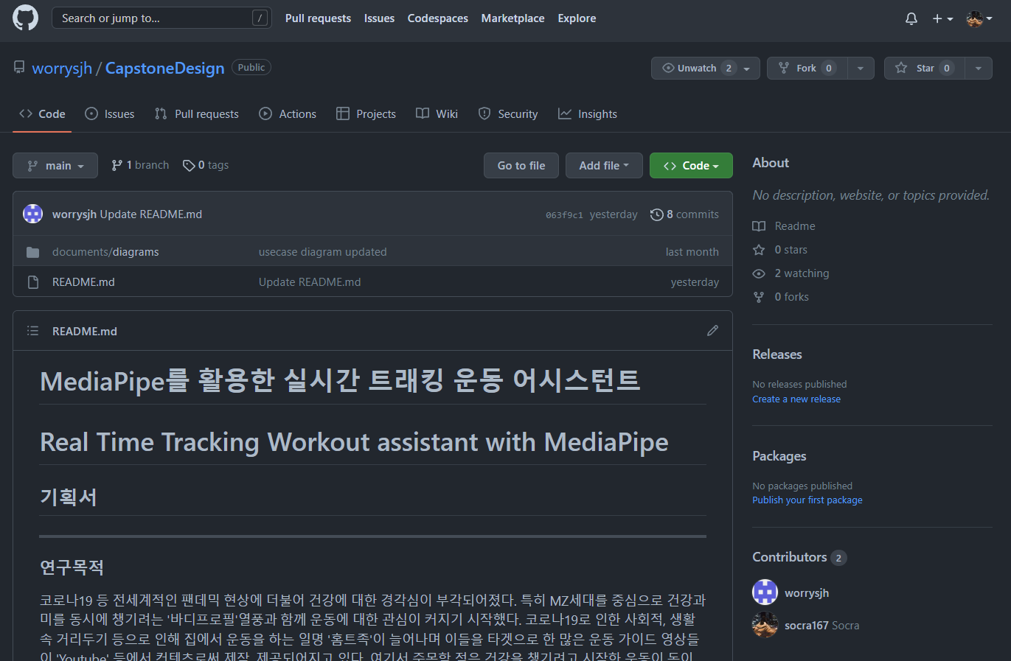
Github
원격 저장소
https://github.com/worrysjh/CapstoneDesign

Slide 26
참고 자료
<보도자료>
충대신문방송사 - 건강미 뽐내는 바디프로필, MZ 이목 끌지만 그 이면에는… / 김도균 기자
http://press.cnu.ac.kr/news/articleView.html?idxno=15869
<논문>
Hannan, A.; Shafiq, M.Z.; Hussain, F.; Pires, I.M. A Portable Smart Fitness Suite for Real-Time Exercise Monitoring and Posture Correction. Sensors 2021, 21, 6692. https://doi.org/10.3390/s21196692
Penichet, V.M.R., Lozano, M.D., Garrido, J.E. et al. Designing postures for rehabilitation therapies in a multimodal system based on a 3D virtual environment and movement-based interaction. Multimed Tools Appl 81, 44445–44466 (2022).
국중진 and 정성오. (2022). MediaPipe를 이용한 목재 제조업 작업자의 근골격계 유해요인 평가 방법. 반도체디스플레이기술학회지, 21(2), 117-122.
이철민 이동명 Cheol Min Lee Dong Myung Lee, Pose Estimation을 이용한 턱걸이 자세교정 시스템 설계 및 구현, VOL 76 NO. 01 PP. 0237 ~ 0238 (2021. 11)
정다운, 서융호 and 최종수. (2007). 발의 움직임 추적에 의한 3차원 신발모델 정합 시스템. 전자공학회논문지 - SP, 44(6), 24-34.

Slide 27
감사합니다.

